Slide 1
Дорогами памяти
Экскурсия по памятным местам,
Зуевского района, отмеченным мемориальными досками, увековечивших память о событиях и героях Великой Отечественной войны

Slide 2
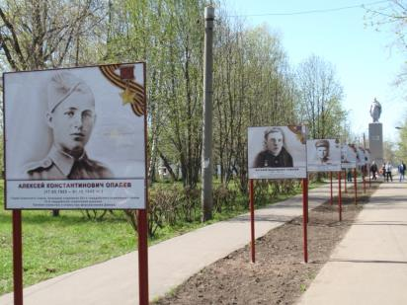
Не забыта война. Ещё памятны раны,
Наша Родина-мать о погибших скорбит.
По аллее идут молодёжь, ветераны.
Нет, ничто не забыто, никто не забыт!
Аллея славы, в городском парке

Slide 3
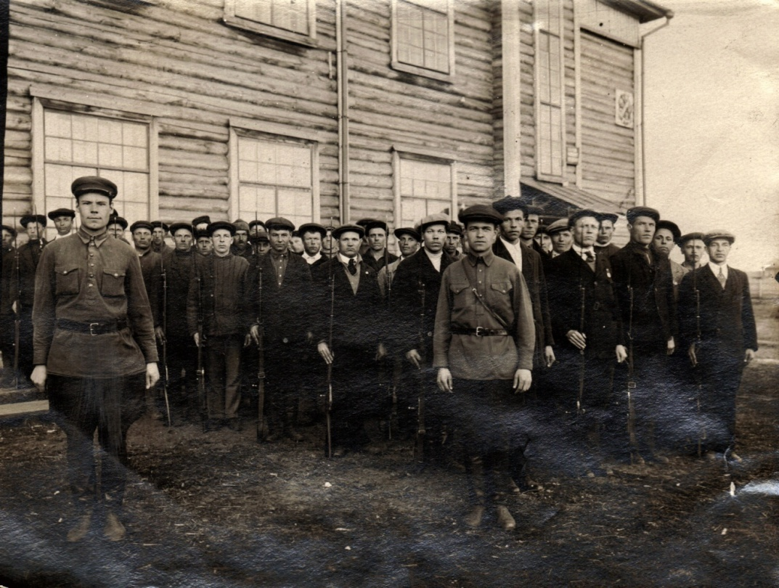
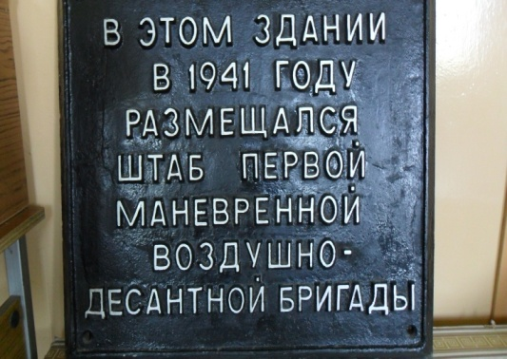
Мемориальная доска в память о том, что
в Зуевке в годы Великой Отечественной войны была
сформирована 1 маневренная воздушно-десантная
бригада.
Была повешена на здании райвоенкомата, снята в связи с переездом военкомата в другое здание.

Slide 4
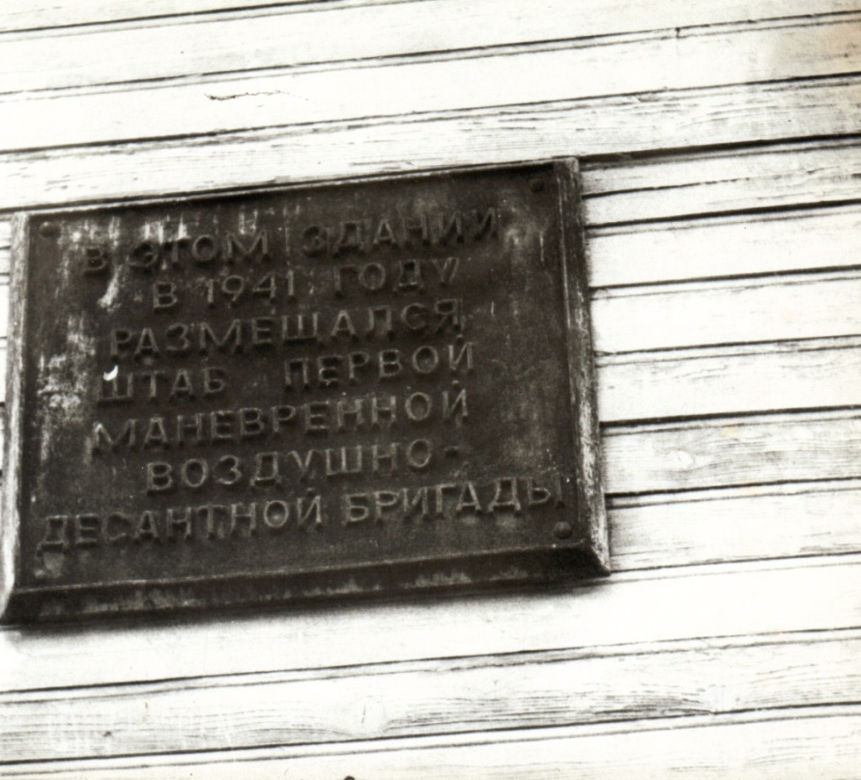
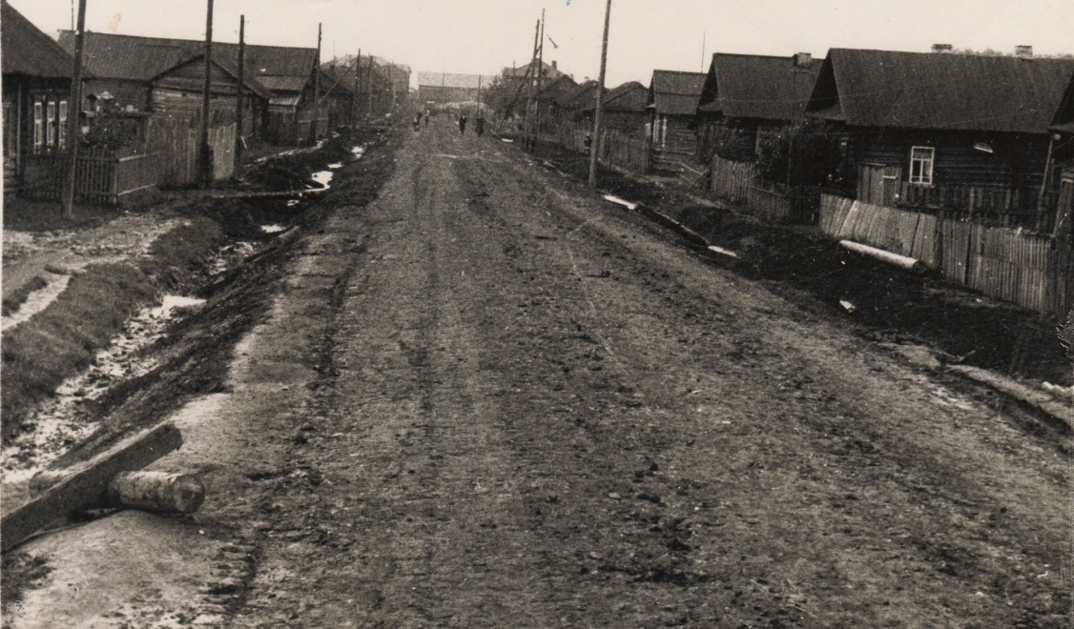
Осенью 1941 года на территории Кировской области в рабочем поселке
Зуевка велась подготовка и обучение десантников. Цель такой подготовки –
заброска в тыл противника.

Slide 5
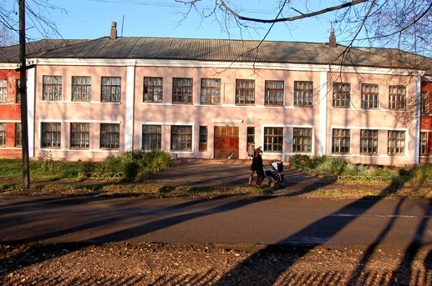
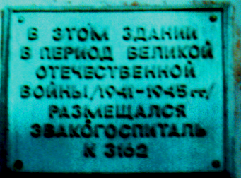
Мемориальные доски, установленные в память
о том, что в Зуевке в годы войны размещались
эвакогоспитали для раненых советских воинов.
Школа № 1, г. Зуевка

Slide 6
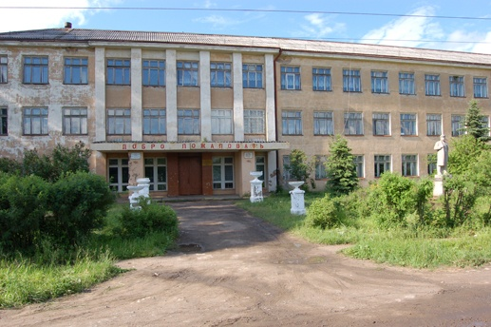
Мемориальная доска на здании
Косинской школы на
фасадной колонне со словами:
«Здесь в период
Великой Отечес твенной войны (1941-1945)
размещался эвакогоспиталь №1341».
Школа поселка Косино

Slide 7
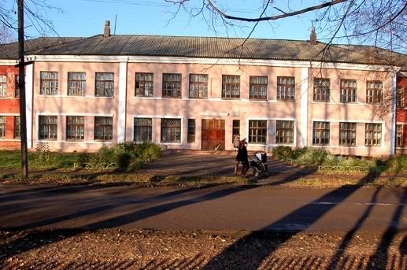
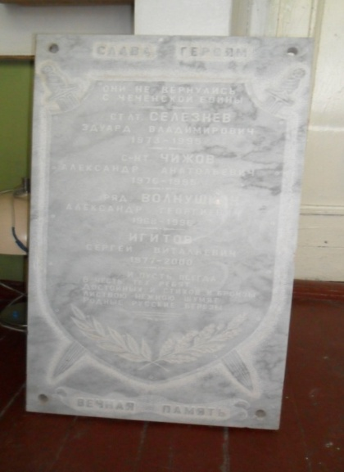
Мемориальная доска, увековечившая память,
погибших воинов земляков в ходе военного
конфликта в Чечне.
Школа №1, г. Зуевка

Slide 8
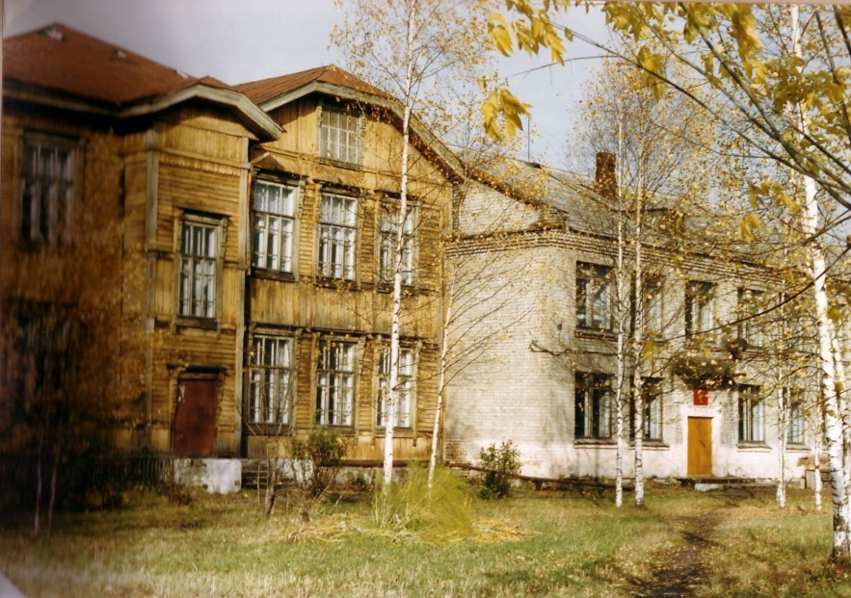
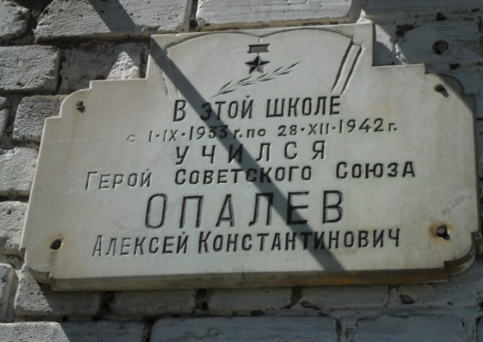
Мемориальная доска Герою
Советского Союза –
Алексею Константиновичу Опалеву.
Школа №38, г. Зуевка

Slide 9
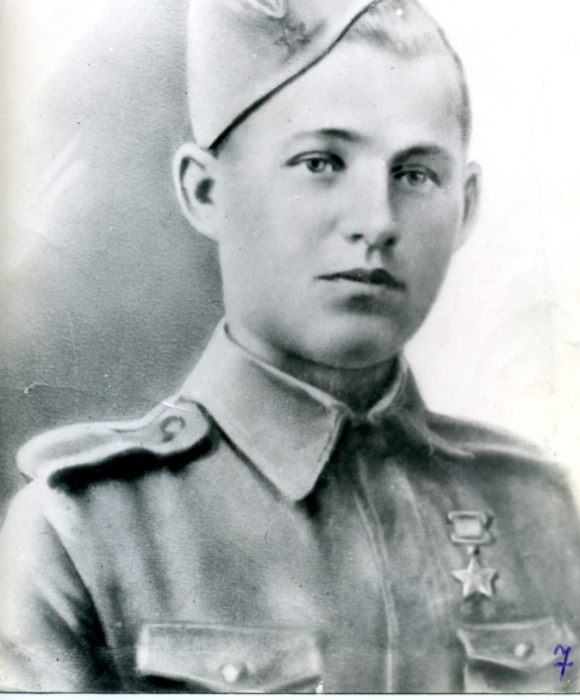
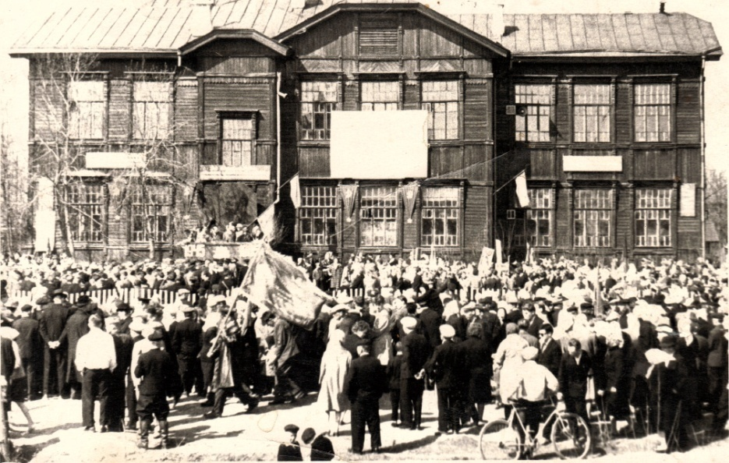
А.К. Опалев

Slide 10
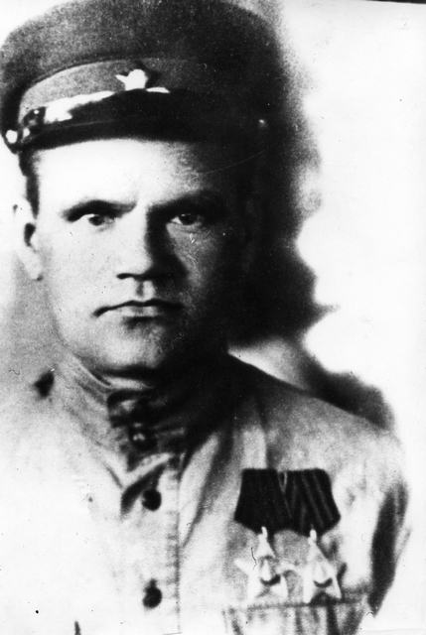
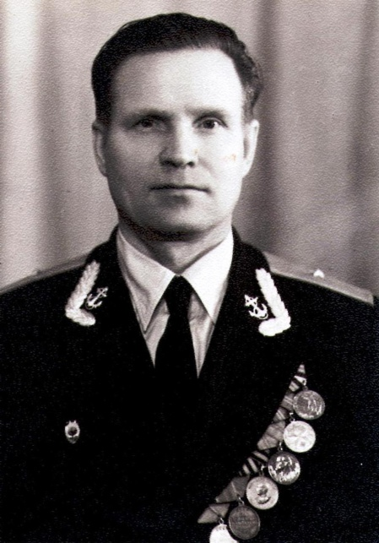
Школа №38, г. Зуевка
Мемориальная доска Кавалеру Ордена Славы III степеней –
Овсянникову Григорию Фёдоровичу
(21.01.1915 – 19.06.1955)
Мемориальная доска Герою
Советского Союза –
Кузнецову Степану Матвеевичу (06.01.1911 – 15.11.1938)

Slide 11
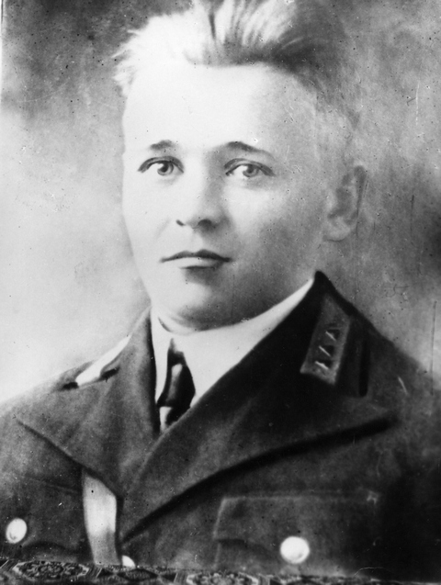
Мемориальная доска
Герою Советского Союза
Дмитрию Егоровичу Никулину
Д.Е.Никулин
Школа, п. Косино

Slide 12
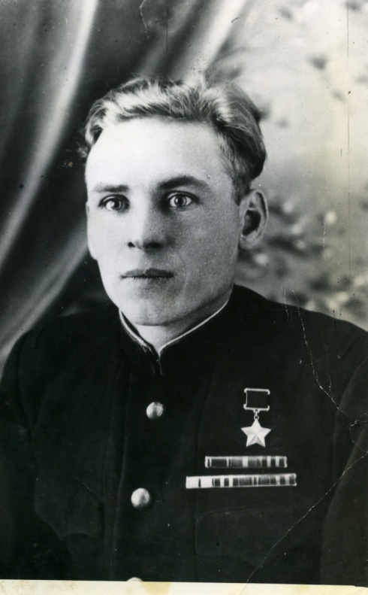
Мемориальная доска
Герою Советского Союза
Соболеву Виталию Максимовичу
(30.110.1923-29.10.1993)
Паровозное депо станции Зуевка. Здесь работал Соболев В.М.

Slide 13
Спасибо за внимание !
Презентацию подготовила Н.Г. Елькина,
зав. краеведческим сектором ЦБ, МКУ «Зуевская ЦБС»

